Slide 1


Présentation de l'Assurance Emprunteur sur le Capital Restant Dû (Crédit immo) 1/2
Heure du Jeudi du 16/03/2017

Slide 2
La nouvelle offre ADE
A compter du 20/03/2017, notre offre ADE CNP évolue avec 3 modifications :
  Le passage d’une tarification sur Capital Initial (CI) à une tarification sur Capital Restant Dû (CRD).
  L’intégration de la garantie « SA PRO ».
  Le maintien de la couverture en cas de temps partiel thérapeutique.
  La présentation détaillée de cette nouvelle offre sera faite via :
  L’HDJ du 16/03 axée sur la présentation de la nouvelle offre ADE en CRD.
  L’HDJ du 23/03 axée « argumentaire » de vente du contrat ADE CNP Groupe.
  Ces 2 HDJ ont fait l’objet d’une présentation lors d’un groupe de travail avec des collaborateurs du réseau.
  Cette nouvelle offre vient en remplacement de l’offre en CI

Slide 3


La nouvelle offre : Périmètre du Passage en CRD
  La tarification ADE sur CRD concernera tous les crédits immobiliers (contrat 2220N), à l’exception de certains contrats qui restent en tarification sur CI à savoir :
  Les contrats spécifiques dont la tarification est définie systématiquement par l’assureur : contrat MAGFI, Contrat SENIOR, contrat AERAS 2ème (Assurisques), ET 3ème niveau.
  Le contrat perte d’emploi, dont la tarification est forfaitaire, 5€ mensuel pour 100€ de prestation.
  Les COD et crédits à la consommation réalisés sous NEO seront également concernés par le passage en CRD.
  Resteront en CI :
  les conventions pour les crédits à la consommation réalisés sous IZIVENTE.
  les conventions des Professionnels et de la BDR.
  Pour information concernant l’ ADE services de CBP, toutes les offres sont en CRD sauf CSF qui est en CI.
  A noter qu’aujourd’hui, le groupe BPCE (Banques populaires, Caisses d’Epargne, Crédit Foncier) propose l’ADE en CRD.
  Le Crédit Agricole et le Crédit Mutuel sont en CI. Ils envisagent de passer en CRD.
  SG et BNPP avaient, il y a quelques années, des offres en CRD qui ont été arrêtées.
  Important : tout le stock des crédits fait en CI reste en CI, y compris en cas de renégociation.
Notes:
Le contrat 2220N

Slide 4

La nouvelle offre : le Passage en CRD
Le passage de l’assurance en CRD permet d’afficher un cout total plus faible au client (sur la durée totale du prêt) par rapport au CI.
A taux d’assurance équivalent (0,21% en capital initial correspond à 0,31% en CRD), l’économie pour le client dans l’exemple ci-après est de l’ordre de 18%, soit 3 350 € vs 4 200 € :
Tarification en % en Capital Initial | Tarification en % du Capital Restant Dû lissé
Hypothèse d’un prêt de
100 000€ sur 240 mois à 2% :
Taux d’assurance appliqué | 0,21% | 0,31%
Type de prime assurance | Constante | Dégressive
1ère prime assurance | 17,50 € | 25,83 €
Dernière échéance assurance | 17,50 € | 0,13 €
Prime moyenne assurance | 17,50 € | 13,96 €
TAEA | 0,35% | 0,31%
Cout total assurance | 4 200 € | 3 350 €
Pour rappel, seuls les 3 informations ci-après sont communiqués au client sur la FSI et servent de référence comparative avec les contrats externes, à l’exclusion de tout autre information tarifaire.

Slide 5
La nouvelle offre : le Passage en CRD
  Le passage en CRD se traduit pour le client par :
Tarification en % en Capital Initial | Tarification en % du Capital Restant Dû lissé
  Une prime moyenne inférieure
  Un coût total d’assurance inférieur
  Un TAEA inférieur
  Un TAEG du prêt inférieur
  Un coût total du prêt inférieur
17,50 € | 13,96 €
4 200 € | 3 350 €
0,35 % | 0,31 %
2,36 % | 2,31 %
25 612 € | 24 967 €
Hypothèse d’un prêt de 100 000€ sur 240 mois à 2%
  Le PNB est préservé grâce à des primes collectées plus tôt dans la vie du prêt.
  En cas de remboursement anticipé du prêt avant terme (forte probabilité), le cumul des primes encaissées par la banque est plus important qu’en tarification en % du capital initial.

Slide 6


La nouvelle offre : Comprendre et traiter l’objection : « la cotisation mensuelle est plus élevée »
  Lorsque pour 2 produits/services, le prix est exprimé en taux, la valeur de ce taux ne peux suffire à identifier le moins cher des deux :
  Il est nécessaire de savoir sur quelle assiette ce taux s’applique, et si cette assiette est constante ?
?
0,21%
0,31%
ASSIETTE en Capital Initial : constante
ASSIETTE en CRD : dégressive

Slide 7
La nouvelle offre : le Passage en CRD
  En Capital Initial (CI), la prime d’assurance mensuelle est identique de la première à la dernière échéance, même lorsque le risque porté est quasiment amorti.
  En CRD, les primes d’assurance sont dégressives, tout comme pour les intérêts, car proportionnelles au capital restant à rembourser.
  Les primes sont proportionnelles au risque
  Les primes d’assurance en CRD épousent la courbe d’amortissement, et diminuent au fil des remboursements.

Slide 8
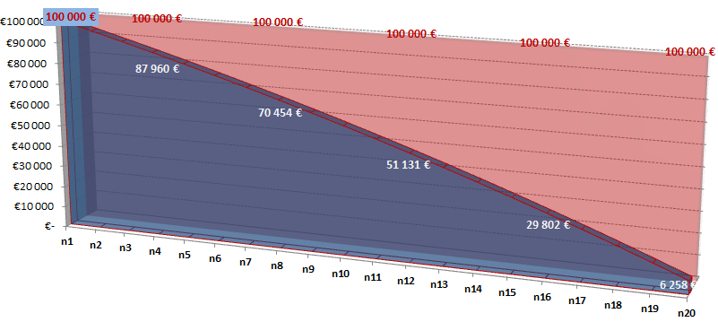
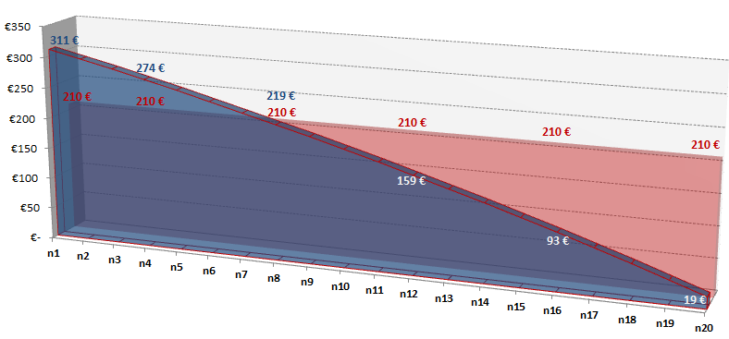
La nouvelle offre : Comprendre et traiter l’objection : « le nouveau tarif est plus élevé ! »
  Exemple d’un crédit de 100 000 € sur 20 ans (avec taux d’assurance équivalent : 0,21% en CI et 0,31% en CRD) qui montre :
  La variation d’assiette en CI vs CRD :
Assiette
Moyenne
100 000 €
(0,21% en CI)
Assiette Moyenne
56 600 €
(0,31% en CRD)
  L’évolution des primes annuelles et leur coût total en CI vs CRD :
(0,21% en CI)
  En CRD, la prime d’assurance est dégressive dans le temps.
  A noter toutefois que les mensualités (amortissement, intérêt et assurance) seront lissées sur la durée du prêt.
Total primes perçues en CI | 4 200 €
Total primes perçues en CRD | 3 350 €
Avantage cout total client => | 18%
(0,31% en CRD)

Slide 9
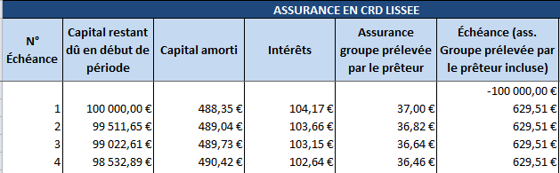
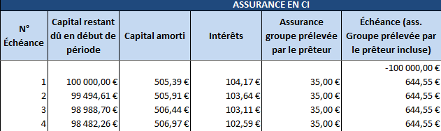
La nouvelle offre : Principe de fonctionnement (1/3)
  Pour les prêts libres (non réglementés, exemple Primo+….), les mensualités globales (amortissement, intérêt et assurance) seront lissées :
  Les échéances (prêt + assurances) seront donc constantes sur la durée du prêt.
  Exemple ci-après :
Contrat 2220N
Comparatif cout ADE CRD/CI
Capital emprunté | 100 000 € |  | Durée | 180 mois
Taux du crédit | 1,25% |  | Age de l'emprunteur | 35 ans
 |  |  | ADE formule DC PTIA IT
Assurance en CRD 2017 |  |  | Assurance en CI 2016
Taux de l'assurance | 0,44% |  | Taux de l'assurance | 0,42%
Cout ADE mensuel moyen | 19 € |  | Cout ADE mensuel moyen | 35 €
Cout assurance total | 3 489 € |  | Cout assurance total | 6 300 €
  Simulation en CRD 2017
  Comparaison avec une simulation en CI 2016

Slide 10


La nouvelle offre : Principe de fonctionnement (2/3)
  Pour les prêts réglementés (PAS et PTZ), la réglementation oblige que la mensualité (amortissement et intérêt) soit constante.
  Compte tenu de l’application de la grille tarifaire en CRD, la mensualité de l’assurance calculée sur le CRD sera dégressive.
Exemple PTZ (en CRD)
Contrat 2220N
Comme aujourd’hui pour tous les prêts :
  Le tarif est donné par l’outil d’instruction.
  Tout est calculé automatiquement par NEO.

Slide 11
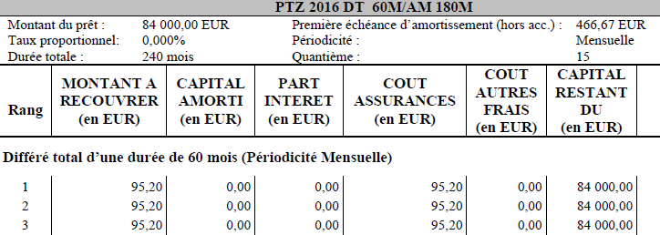
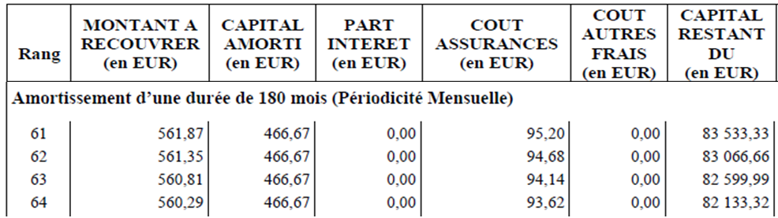
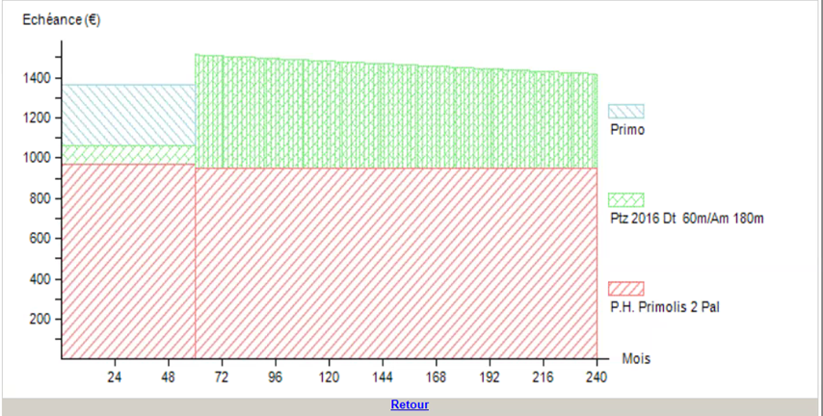
La nouvelle offre : Principe de fonctionnement (3/3)
  Exemple d’un dossier de crédit combinant un prêt non réglementé et un PTZ :
  Durant la phase du différé du PTZ : la prime d’assurance est constante.
  Ensuite, dès que le PTZ entre en amortissement : l’amortissement du capital est constant (obligation réglementaire) et la prime de l’assurance est dégressive en raison du CRD.
Contrat 2220N

Slide 12
La nouvelle offre : Principe de fonctionnement
  A compter du 20/03/2017, la grille de taux en CRD applicable est la suivante :
  Un taux unique par tranche d’âge. Les taux ont été définis pour appliquer une tarification au plus juste tenant compte de l’âge du client et du risque.
  Il n’y a plus de taux dérogatoire.
TYPE DE PRÊT | RISQUES COUVERTS | BAREME UNIQUE en CRD | EQUIVALENT EN CI
PRET CLASSIQUE AMORTISSABLE ou PTZ
<= 25 ans | DC / PTIA / ITT / IPT | 0,35% | 0,23%
26 - 30 ans | DC / PTIA / ITT / IPT | 0,35% | 0,23%
31 - 35 ans | DC / PTIA / ITT / IPT | 0,44% | 0,28%
36 - 40 ans | DC / PTIA / ITT / IPT | 0,51% | 0,36%
41 - 45 ans | DC / PTIA / ITT / IPT | 0,61% | 0,39%
46 - 50 ans | DC / PTIA / ITT / IPT | 0,78% | 0,48%
51 - 55 ans | DC / PTIA / ITT / IPT | 0,82% | 0,55%
56 - 60 ans | DC / PTIA / ITT / IPT | 1,01% | 0,65%
61- 64 ans | DC / PTIA / ITT / IPT | 1,07% | 0,73%
PRET RELAIS (<= 2 ans) | DC / PTIA | 0,30% | 0,30%
PRET IN FINE
durée prêt <= 2 ans | DC/PTIA/ITD | 0,42% | -
durée prêt > 2 ans | DC/PTIA/ITD | 0,56% | -
durée prêt <= 2 ans | DC/PTIA | 0,30% | -
durée prêt > 2 ans | DC/PTIA | 0,40% | -
PRET NON RESIDENTS | DC | 0,48% | -
INVESTISSEMENT LOCATIF | DC/ITD | 0,67% | -
 | DC/PTIA | 0,48% | -
  Une calculatrice est à votre disposition dans la rubrique des :
  Espace parts > marché des particuliers > Espace crédit > crédits immo > ADE en CRD – Nouvelle offre > ComparateurCI_CRDlisse_CELCA.xlsx
  Il s’agit d’un outil pédagogique qui permet de déterminer la mensualité d’assurance en CRD.

Slide 13
La nouvelle offre : Couverture élargie : ITT SA PRO
Contrat Groupe avec l’ancienne offre (avant le 20/03/2017) :
  Couverture de l’Incapacité Temporaire Totale (ITT) en cas d’impossibilité à reprendre une activité professionnelle quelconque.
Contrat Groupe avec la nouvelle offre (à compter du 20/03/2017) :
  Couverture de l’incapacité de travail en cas d’impossibilité d’exercer « SA PROFESSION ».
  Pendant 3 ans, indemnisation à hauteur de la perte de revenu tant que l’assuré est inapte à l’exercice de SA profession
  A la date de consolidation de l’état de santé de l’assuré, et au plus tard 3 ans après le début de son ITT, poursuite de l’indemnisation en Invalidité Permanente Totale (IPT) en fonction du taux d’incapacité de l’assuré fixé par le médecin conseil sur la base du tableau figurant dans la notice du contrat.
Exemple : Mr X, boulanger de profession, devient allergique à la farine et est en arrêt de travail de longue durée.
Ancienne Offre (Avant 20/03/2017) :
Dès lors que le médecin conseil de l’assureur estime que Mr X peut reprendre une activité professionnelle (emploi de bureau par exemple), l’assureur cesse la prise en charge. Pourtant Mr X peut être encore en arrêt de travail.
Nouvelle Offre (Après le 20/03/2017):
Tant que Mr X est en arrêt de travail, il sera indemnisé jusqu’à la date de consolidation de l’état de santé, et/ou au maximum pendant les 3 ans.
Au bout de 3 ans et/ou à la date de consolidation, prise en charge en IPT en fonction du taux d’invalidité fonctionnelle et professionnelle.
  Avantage pour les Caisses d’Epargne :
  La garantie ITT SA Pro fait partie des critères d’équivalence du CCSF : à compter du 20/03, ce critère supplémentaire sera activé pour les Caisses d’Epargne dans leurs exigences en cas de demande de déliaison.
Délai de franchise pour l’ITT (aucun délai pour la PTIA et l’IPT) : les sinistres sont pris en charge à compter de l’expiration du délai de franchise de 90 jours, appliqué à chaque sinistre ITT.
CNP Assurances n’applique pas de nouvelle franchise en cas de rechute si, après une reprise d’activité d’une durée inférieure à 90 jours, le client s’arrête pour la même pathologie (afin d’encourager les tentatives de retour au travail)

Slide 14
La nouvelle offre : Couverture élargie : Temps partiel thérapeutique
  Conditions de prise en charge du temps partiel thérapeutique :
  Reprise de l’activité professionnelle dans le cadre d’un temps partiel thérapeutique prescrit médicalement.
  Calcul de la prestation mensuelle :
  La prestation est versée pour une durée maximale de 180 jours.
  Exemples d’indemnisation du temps partiel thérapeutique :
Pour un salarié
50% du montant de l’échéance mensuelle de remboursement (prime d’assurance comprise),
limitée à la perte de revenu,
au prorata de la quotité assurée.
Pour un TNS*
50% du montant de l’échéance mensuelle de remboursement (prime d’assurance comprise),
au prorata de la quotité assurée.
TNS : Travailleurs non salariés (artisans, commerçants, professions libérales)
M. Salarié avec un revenu de référence : 2 000 € / mois
Revenu après sinistre : 1 750 € / mois
Perte de revenus : 250 € / mois
Echéance crédit : 700 € / mois
SI Quotité assurée 100%
Assiette d’indemnisation : 50% de l’échéance X la quotité = 350€
Indemnisation limitée à la perte de revenus : 250 €
Si Quotité assurée 50%
Assiette d’indemnisation : 50% de l’échéance X la quotité = 175€
Indemnisation : 175 € (montant inférieur à la perte de revenus)
M. TNS avec une échéance crédit : 700 € / mois
Si Quotité assurée 100%
Indemnisation : 50% de l’échéance X la quotité = 350€
Si Quotité assurée 50%
Indemnisation : 50% de l’échéance X la quotité = 175€

Slide 15
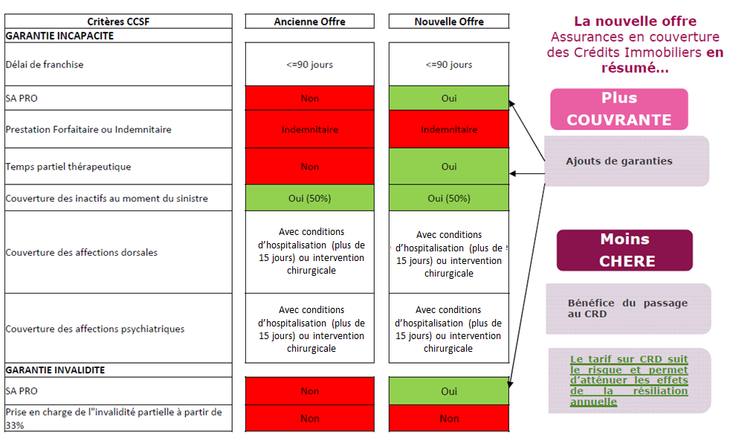
Comparatif : nouvelle offre / ancienne offre

Slide 16
ADE en CRD : Avantage ADE en CRD / ADE en CI
Avantages pour le client :
  Un cout global plus faible sur la durée du crédit : TAEA en CRD < TAEA en CI.
  En cas de remboursement anticipé partiel, l’assurance est ajustée au capital restant dû. Idem en cas de réduction de durée.
  Avec la nouvelle offre, le client bénéficie de plus de garanties (SA Pro / temps partiel thérapeutique).
Avantages pour la CE :
  Un meilleur positionnement concurrentiel.
  La prime est ajustée au niveau du risque.
  Un PNB identique grâce à l’actualisation des cotisations perçues plus rapidement.
  Les assurés seront ainsi moins incités à délier leur ADE en cours de vie du prêt, compte tenu du fait qu’ils auront déjà payé une grosse partie.

Slide 17

Conclusion sur La nouvelle offre
  En résumé, la nouvelle offre Assurances en couverture des Crédits Immobiliers est…
Moins chère
Plus couvrante
Plus concurrentielle
Bénéfice du passage au CRD
ITT sa Profession et temps partiel thérapeutique
Le mécanisme d’assurance est cohérent avec l’amortissement du capital

Slide 18
Outils à votre disposition
Une vidéo interactive présentant l’ADE : http://client.kumullus.com/natixis/
Un espace dédié à l’ADE en CRD est disponible dans la rubrique des commerciaux :
  Espace parts > marché des particuliers > Espace crédit > crédits immo > ADE en CRD – Nouvelle offre
Plusieurs outils sont à votre disposition dans cette rubrique :
  Une calculatrice : outil pédagogique qui permet de comparer la tarification CI versus CRD et de déterminer la mensualité d’assurance en CRD.
  Un support dédié à la gestion de la période transitoire.
  Un support dédié à la gestion des avenants après le 20 mars.
  Une Foire Aux Questions.
  Pour toutes vos interrogations relatives à la nouvelle offre ADE, vous pouvez adresser vos questions à :
  CELCA-L-ADE-EN-CRD@celca.caisse-epargne.fr

Slide 19
Rappel sur La période transitoire
Comme annoncé dans le brief DG/DUC/DA et dans l’Essentiel du marketing du 01/03/2017
  Pour les dossiers de prêt en cours et pour lesquels l’adhésion n’a pas été initiée ou a été mise en attente dans CNPNet : il conviendra de finaliser les demandes d’adhésion dans CNPNet avant le 20 mars 2017.
  si l’adhésion n’a pas été finalisée avant le 20 mars 2017, il faudra alors réémettre une proposition commerciale sur la base de la nouvelle offre et réaliser la demande d’adhésion dans CNPNet sur la base de la nouvelle offre.
  Pour tout complément d’information, vous pouvez vous référer au support « Gestion transitoire ADE CRD » disponible dans la rubrique des commerciaux :
  Espace parts > marché des particuliers > Espace crédit > crédits immo > ADE en CRD – Nouvelle offre> Evolutions 2017- Gestion de la période transitoire

Slide 20
Autres nouveautés CNP à compter du 20/03/2017
  Avis de conseil :
  A compter du 20/03/2017, l’avis de conseil en ADE ne sera plus édité par CNPnet. Ce document sera pris en charge dans les outils et se fera de la manière suivante :
  Notice d’assurance :
  Pour rappel, nous avons une obligation réglementaire de remettre au client la notice d’assurance au moins une fois :
      Soit en proposition commerciale
      Soit en demande de crédit
  A partir du 20 mars, l’écran d’édition de la notice d’assurance est réactivé :
      Lors de l’édition de la proposition commerciale
      Lors de l’édition de la Demande de crédit
 | Loi immo | Loi conso | Autre loi
Izivente | - | Avis de conseil ADE intégré à la liasse (pas de changement) | -
Néo | Avis de conseil ADE sur la FSI (Fiche standardisée d’information) par Néo | Avis de conseil ADE hors FSI pris en charge par Néo | Avis de conseil ADE hors FSI pris en charge par Néo

Slide 21
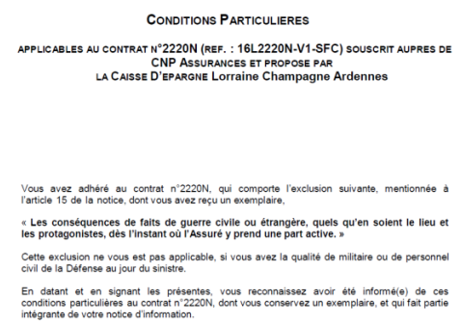
Autres nouveautés CNP à compter du 20/03/2017
  Conditions particulières spécifiques mises en place par la CNP pour les militaires :
  Depuis février 2016, pour les clients ayant la qualité de militaire ou de personnel civil de la Défense et dans le cadre de la souscription d’un contrat ADE CNP Immo 2220N, de nouvelles conditions particulières spécifiques s’appliquent.
      Pour rappel, ces conditions particulières étaient à faire signer en deux exemplaires : un exemplaire était à remettre aux clients, le second était à insérer dans le dossier crédit immobilier.
  A partir du 20/03/2017, les conditions spécifiques seront intégrées dans la liasse 2220N, il n’est plus nécessaire d’imprimer le document complémentaire sous la rubrique des commerciaux.
Rappel : le document était disponible dans la rubrique des commerciaux, ci-après la communication réalisée en février 2016 : ICI

Slide 22

N°129 16 mars 2017
ACTIONS – Fichiers à traiter
CREDIT IMMO – ADE CRD à compter du 20 mars 2017
CREDIT IMMO – ADE CNP - Avis de conseil sous NEO
CREDIT IMMO – ADE CNP - Conditions particulières spécifiques pour les militaires
CREDIT IMMO – ADE CNP - Notices d’assurances
EPARGNE – Revalorisation des rentes en 2016
EPARGNE – Guide Fiscalité 2017
EPARGNE – L’indispensable assurance vie
EPARGNE – Evolution des gammes « Sélection Essentielle » et « Sélection Patrimoniale »
BANCARISATION – Mobilité bancaire : point de situation
BANCARISATION – Mobilité bancaire : dossiers Domilis à traiter
BANCARISATION – Visuels Femme 2017
CREDIT CONSO – Liste des dossiers à ré-instruire suite à la montée de version
CLIENTS NPAI
MARCHE DES PROFESSIONNELS – Action E-commerce
MARCHE DES PROFESSIONNELS – Salon de la franchise
DISTRI – RAPPEL - e-CARTE BLEUE
DISTRI – e-RELEVES devient e-DOCUMENTS
Pour accéder à l’essentiel du marketing, cliquez ici

Slide 23
ANNEXES

Slide 24
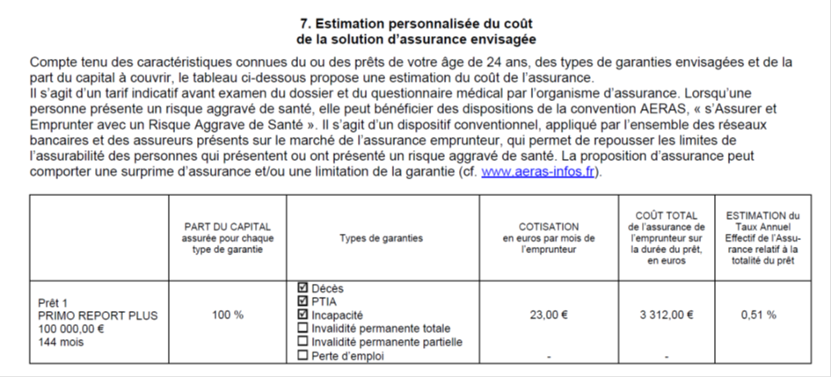
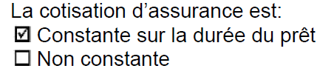
Annexe 1 : La nouvelle offre : le Passage en CRD est Plus concurrentiel
FSI ANCIENNE OFFRE
Plus de garanties
Prix en baisse
Prêt 1 Primo
100 000 €
240 mois
17,50 €
4 200 €
0,35 %
X
FSI NOUVELLE OFFRE
FSI EN CRD
Prêt 1 Primo
100 0000 €
240 mois
13,96 €
3 350€
0,31 %
x
x

Slide 25
Annexe 2 : Synthèse du contrat immo standard
Montant maximum assurable
Limite d'âge à l’adhésion
Quotité assurée
Prestations versées par l’assureur en cas de sinistre
Délais de franchise
Type d’ITT / IPT
Durée de prise en charge de l’ITT
Fin des garanties
1 500 K€
Moins de 65 ans au jour de la demande d’adhésion*
Possibilité de couverture du crédit : de 1% à 100%
Exigence minimum : 100% / par prêt
Recommandation Caisse d’Epargne : 100% / tête
Quotité à 100%
En cas de Décès / PTIA : 100% du Capital Restant Dû
En cas d’ITT / IPT :
  Salariés, fonctionnaires : échéance à hauteur de la perte de revenus
  TNS : 100% de l’échéance
  Sans activité professionnelle, retraités : 50% de l’échéance
  Temps partiel Thérapeutique : 50 % de la prestation ITT
90 jours
SA profession
Limitée à 3 ans maximum puis passage en IPT sans limite de durée
Décès : au 75ème anniversaire de l’assuré
PTIA / IPT / ITT : au 65ème anniversaire de l’assuré
* Pour les clients dont l’âge à l’adhésion est supérieure à 65 ans se reporter à l’offre Senior

